Slide 1


交手
与这个时代
互联网时代的
创业江湖
王小丫、夏华、冯唐、
王凯、王小川等联袂推荐
水蓦◎读书笔记
独家爆料节目
之外的对话内容

Slide 2
何为
老友
記
《老友记》，是2012年优酷网倾全网致力打造的互联网跨界精英对话节目，每周三在优酷首页头条上线。截止2015年1月，已经录制并上线了130期节目，收获了近4亿播放量，在商界、文化界、精英圈产生极大的影响力。
本书正是优酷《老友记》的第三本书，此次，柳传志、王石、周鸿祎、徐小平、姚劲波、王兴、青龙老贼等新贵大佬联手为创业路上的你，献上最具实战指导性的互联网创业课！

Slide 3

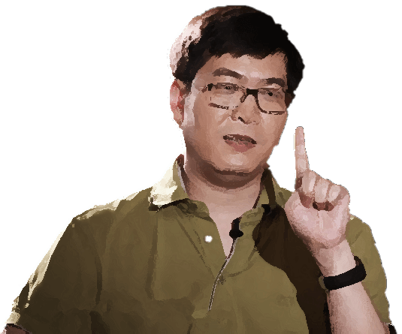
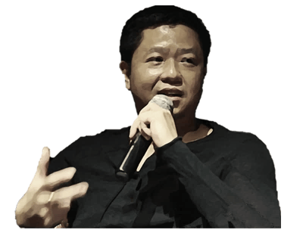
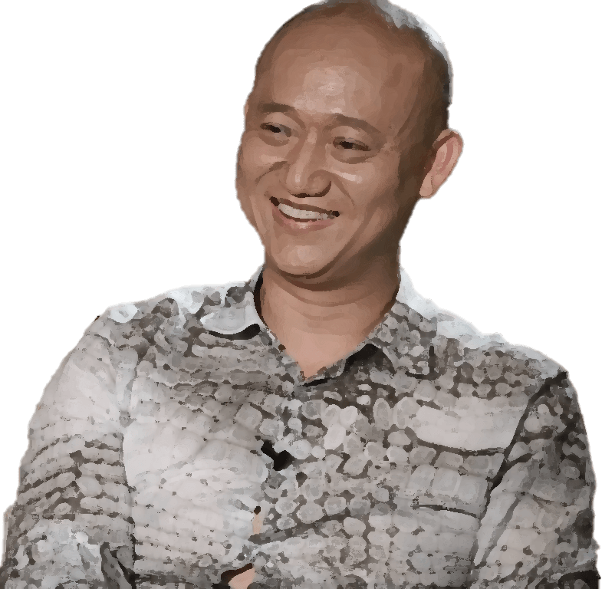

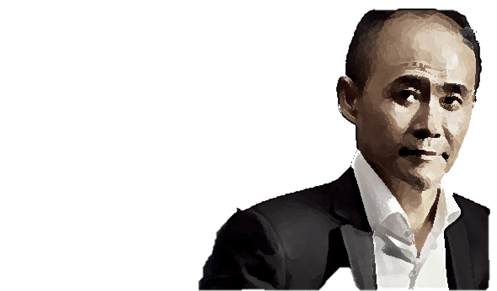
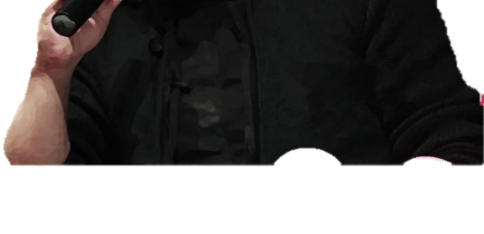
老
友
我们有幸
与这个时代交手
亲历它的轰轰烈烈
体味他的不同寻常
如若有些闲暇
让我们一起
透过老友记
去感悟一下
属于这个时代的精彩
记

Slide 4




自
媒
体
的
的
野蛮
生长
vs
青龙老贼
王凯
WeMedia自媒体联盟创始人
《凯叔讲故事》创始人

Slide 5


青龙老贼
Wemedia自媒体联盟创始人
我一直觉得，在创业这件事情上，比我聪明、比我努力、比我用功的人多了去了。如果我想做一件事情，不可能全世界只有我想到了。但是可能他们还在想，而我已经去做了，而且是按照我自己的想法去做的。那么，最后大家出来的结果就不一样了。

Slide 6
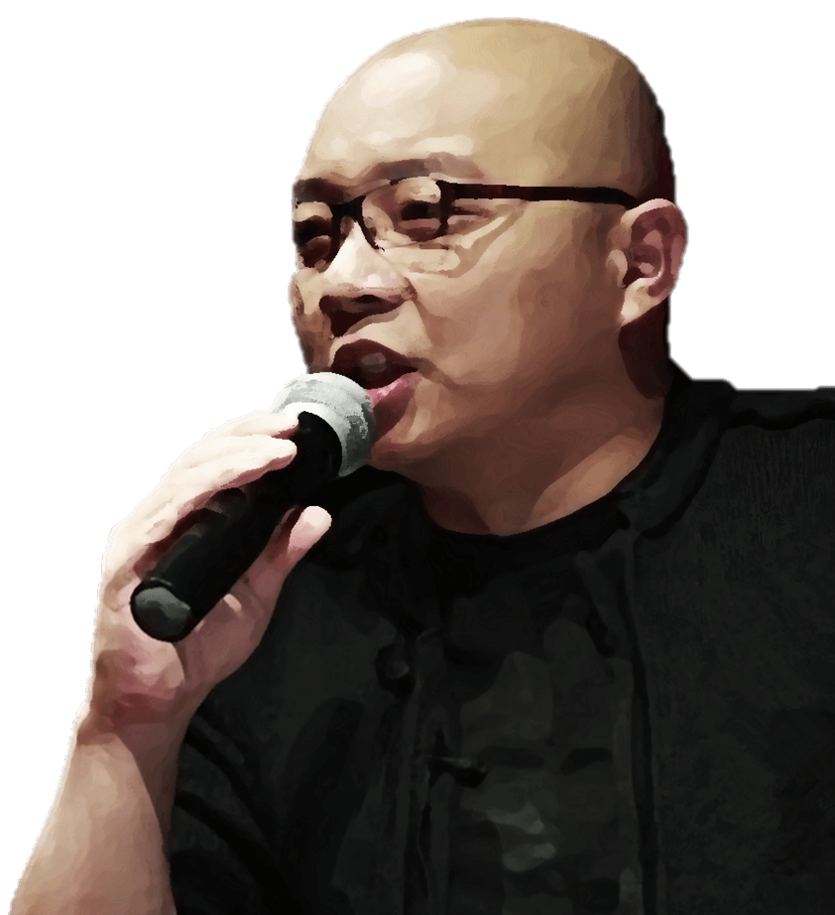
王凯
《凯叔讲故事》创始人
《财富故事会》这个节目我是从2005年开始做的，前前后后讲了将近两千个创业、经营、管理的故事。在这个过程中，人是被不断撩拨的。关键是我觉得跟他们比智商也差不了太多。而且这些创业家，都特别客气管我叫老师，这人就膨胀了。

Slide 7
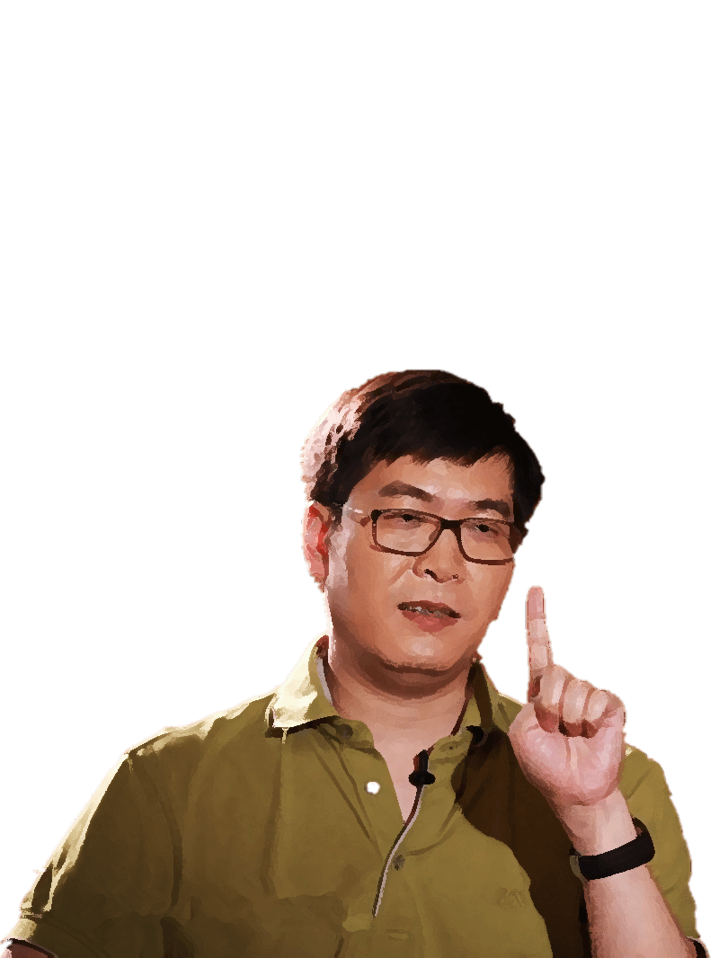
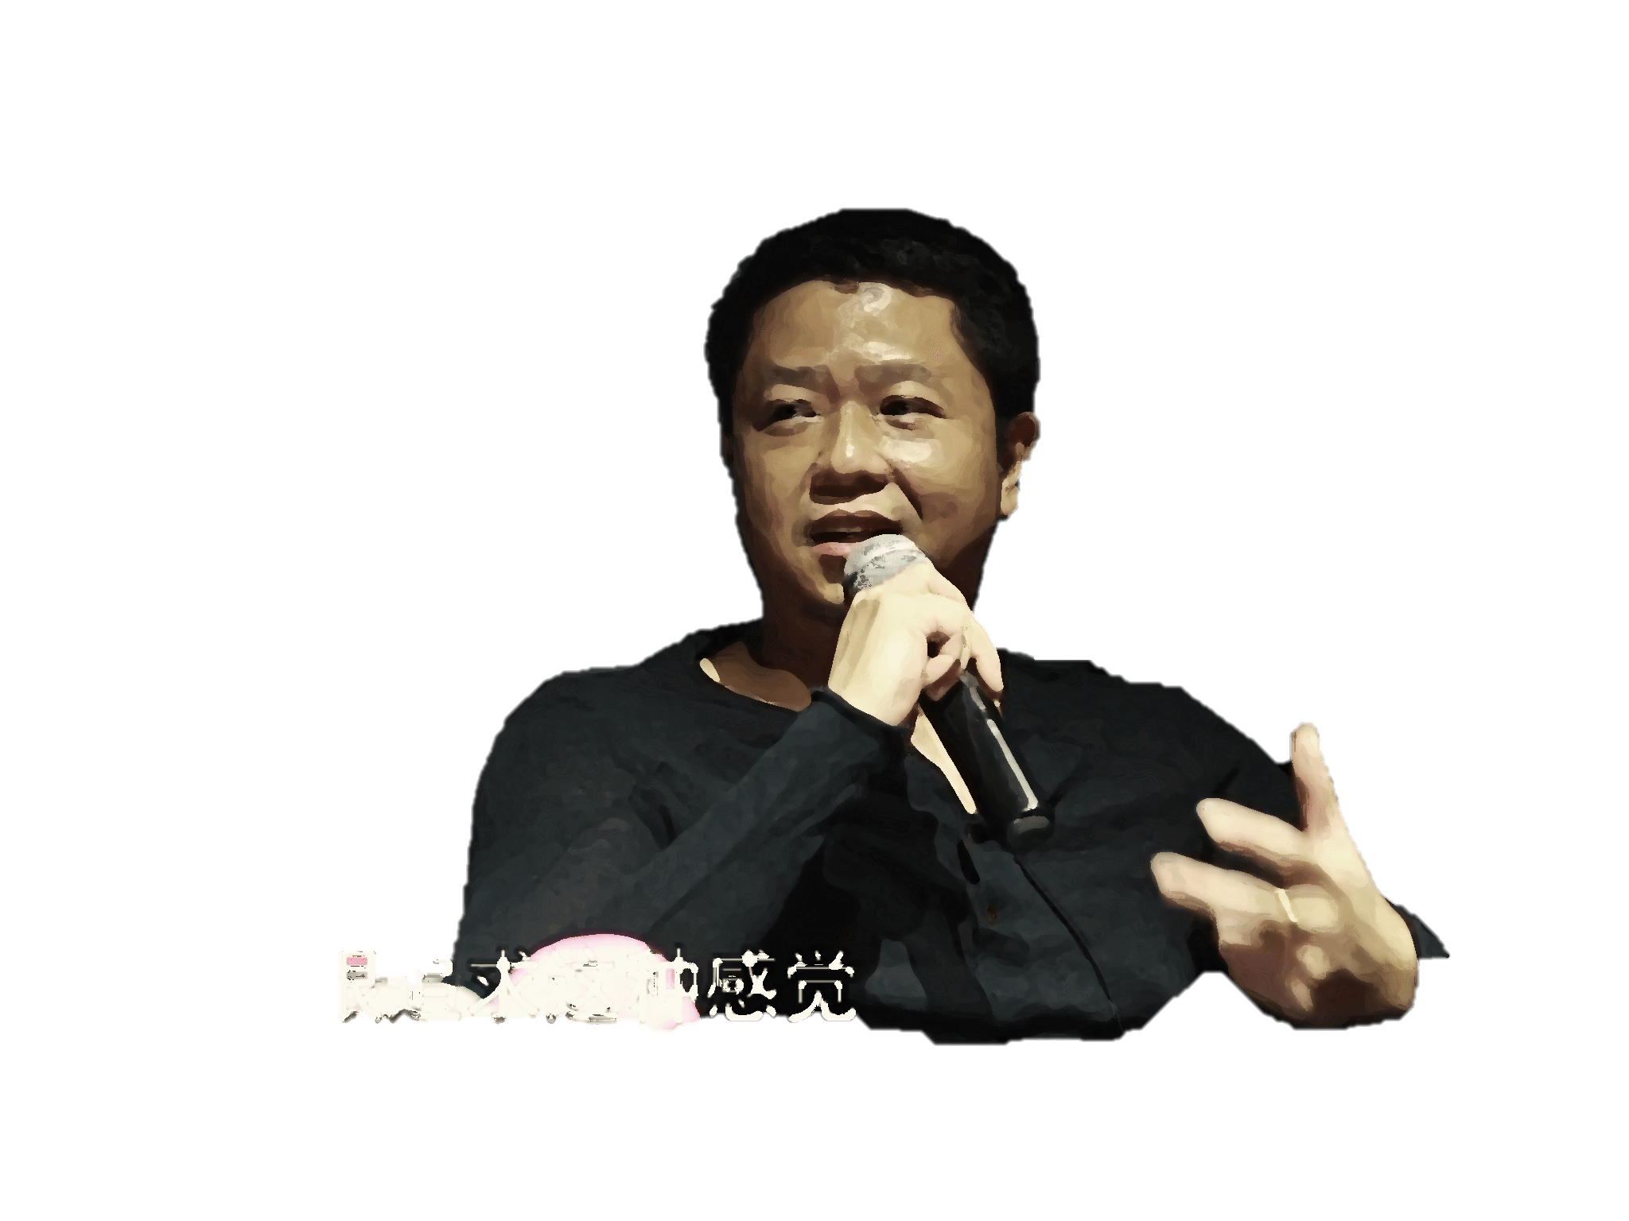
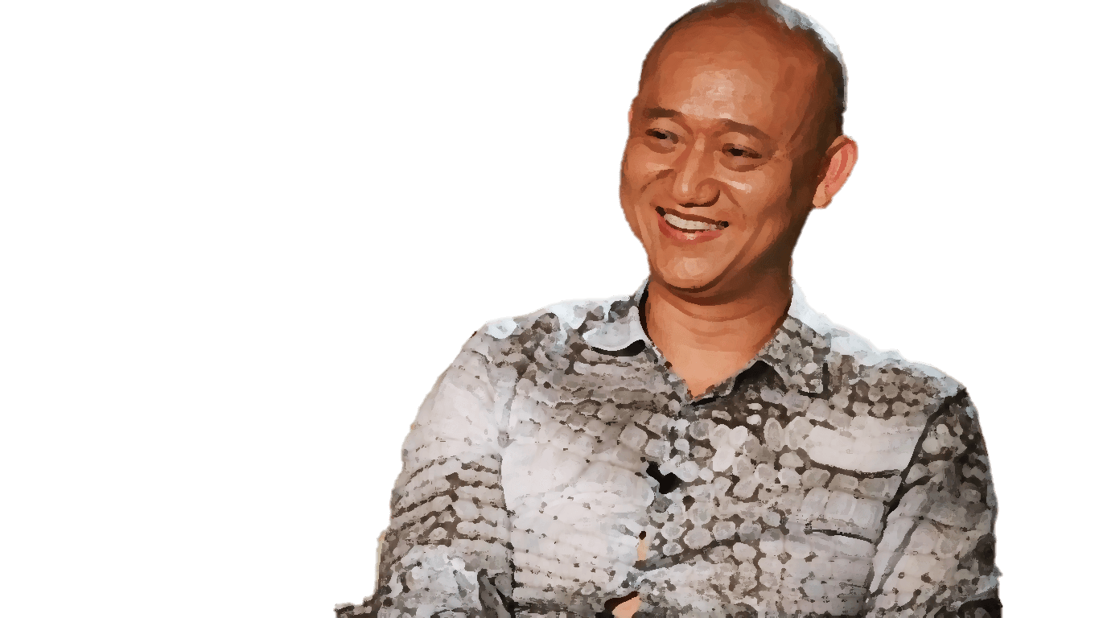
穷小子
变
形記
vs
姚劲波
蔡明
58同城CEO
科宝博洛尼创始人

Slide 8
姚劲波
58同城CEO
2000年，我第一次来北京打拼，去租房，当时是通过中介，那个中介收了我一千多块中介费后带我看了一套房就再也不理我了，我去找他退钱，那人就当着我的面把收据撕了，这样我就没有找他凭据要钱了。
当时我就想，我要做一个平台让黑中介没有活路。
“
”

Slide 9
蔡明
科宝博洛尼创始人
我记得很清楚，1992年10月27日，当时身边的人没有经商的，我为什么在没法待了呢？那会儿我的工资是63块，连请女朋友看电影都请不起，我必须得下海。
“
”

Slide 10
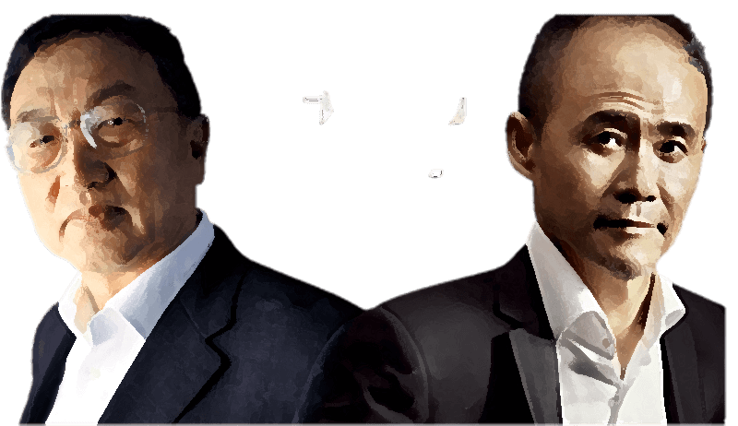

激
荡
十
年
三
的
vs
柳传志
王石
联想集团创始人
万科董事会主席

Slide 11

柳传志
联想集团创始人
我常说一句话，挨过饿的人和没挨过饿的人，吃红烧肉，滋味是不一样的。我和王石基本上都是属于挨过饿的人，白岩松差点事，但是也多少挨过点饿，所以在一起说话的时候有共同同 语言，我就特别希望让年轻人知道挨饿是 什么滋味。

Slide 12
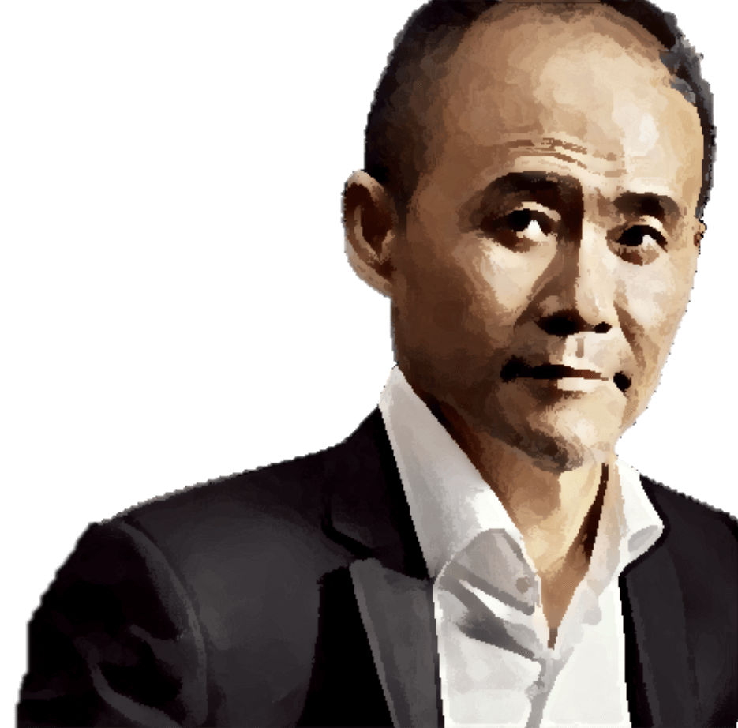
王石
万科董事会主席
2003年我登上珠峰之后，被誉为中国年龄最大登珠峰的人，我非常不以为然，那年我52岁，但世界纪录的最大年龄是71岁，那我52岁算什么。我已经暗暗下定决心，我要在72岁再登一次珠峰，要超过他，所以你问我我的野心是什 么，我想我在乎的东西比物质上的东西更多。
”

Slide 13

互联网
三国殺
古有魏、蜀、吴三足鼎立
今有百度、阿里、腾讯捉对厮杀
vs
王小川
王兴
搜狗CEO
美团CEO

Slide 14
王小川
搜狗CEO
一个周六的上午，陈一舟等三人去计算机宿舍楼，踹开了第一个寝室门，粗暴的问：“你们年纪最牛的人是谁？”被吓到的同学战战兢兢地在纸上写下了当时清华计算机系有名的“九井BBS”上“牛人”的名单，就这样，陈一舟他们挨个踹门，顺利找到了周枫（现网易有道CEO）、许朝军以及住他们隔壁的王小川。

Slide 15
王兴
美团CEO
我们做美团的时候，跟之前做校友录不太一样，校友录可能完全是线上的事情，对于美团来说，因为我们要做O2O，所以我们要到线下去接触商家。这个事情我们以前没干过，但是也没什么区别，不懂的话就去学，或者找更多的人来加盟，整个过程特别有趣，你必须接受很多新的东西。

Slide 16

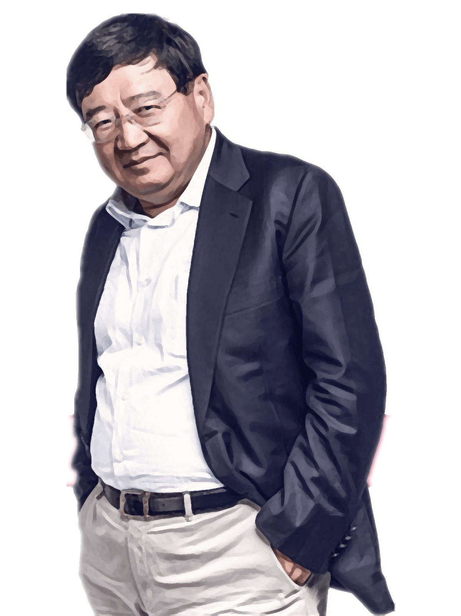
颠覆
与
創新
vs
徐小平
周鸿祎
真格基金创始人
360创始人

Slide 17
徐小平
真格基金创始人
我们投资的时候主要看创业者的四个素质：
第一个大家知道就是学习的能力
第二个是做事的能力
第三个是影响他人的能力
第四个就是执着力、坚持力

Slide 18
周鸿祎
360创始人
我对创业者有一个要求，就是要坚忍不拔，能够禁得住折腾。怎么讲呢？我们今天一起谈起创业，特别是小平同志拍了一个《中国合伙人》，也忽悠了很多年轻人。大家一看创业都这么容易，突然三个屌丝就变成了高富帅。其实创业的失败率非常高。

Slide 19

老
友
记
老友相聚
对手交锋
亦敌亦友
携手江湖
转型颠覆
坚守创新
畅快时拍案
动情处落泪
声画汇成一本书
为的是
记忆不会封存

Slide 20

水蓦◎读书笔记
与这个时代交手
看互联网时代的风起云涌

